Slide 1
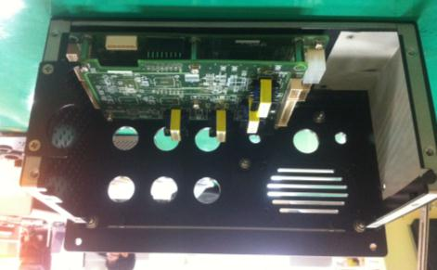
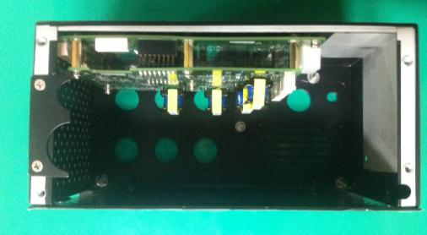
Inter Com 진행 사항.
- DPO BOX 내부 PCB 설계를 변경하여 전체 사이즈를 변경 하였다.
- PCB를 2층 구조를 변경 하여 배선 이동을 최소화 하였다.

Slide 2
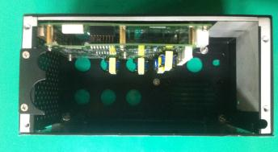
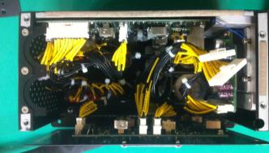
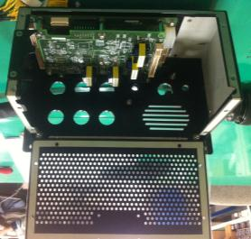
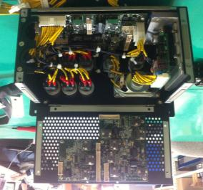
Inter Com 진행 사항.
- PCB 구조를 2층 결합 TYPE 으로 변경하여 배선 이동을 최소화 하였다.
PCB가 2층 결합 TYPE 이라 BOX Cover에 공간을 확보 하였다.
A/S 및 사후 관리 기능을 강화 하였다.

Slide 3
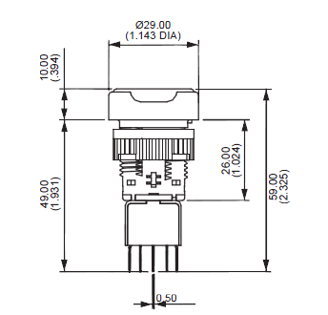
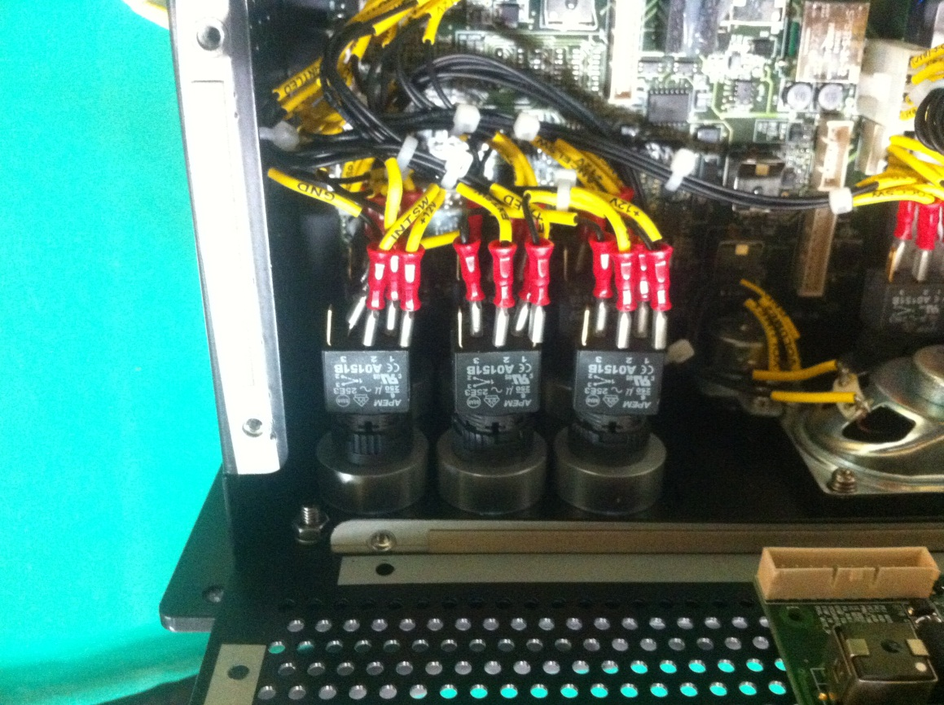
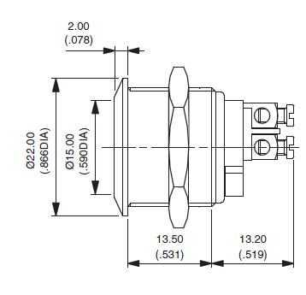
A1PCA1Y120K3
- 길이가 짧은 Switch 를 사용하여 공간을 확보 하였다.
-시행청 요청에 의해 Switch 고장 TYPE 변경.
AV09C703D9

Slide 4
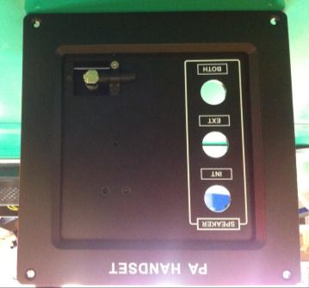
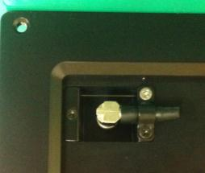
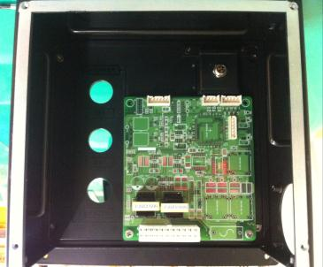
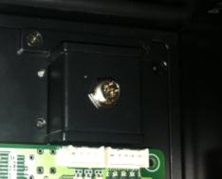
시행청 요청에 따라 HandSet MIC 취부 TYPE 변경.

Slide 5
진행 사항 정리.
Inter-Com PCB 1차 완료.
Inter-Com Box 샘플 진행 완료.
04월 05~06일 1차 단품 TEST 진행 예정.
DPO Switch 미 입고.4월말 입고 예정.
(기존 Switch 이용하여 1차 TEST 진행 예정)

